Slide 1
ASSEMBLEA DEL COLLEGIO NAZIONALE
DEI PROFESSORI ORDINARI DI FISIOLOGIA
Portonovo (AN), sabato 21 settembre 2013
ORDINE DEL GIORNO:
1. Comunicazioni
2. Censimento dei carchi didattici e dell’organico BIO/09
3. Riflessioni sui risultati della VQR
4. Scuole di Specializzazione
5. Varie ed eventuali

Slide 2

COMUNICAZIONI
1. Decreto proroga conclusione lavori Commissioni
2. Contributo per attività del Collegio
3. Stimolare adesioni PO non iscritti
4. Rappresentanza M/EDF

Slide 3
CENSIMENTO CARICO DIDATTICO BIO/09
(dati raccolti fino al 17/09/2013)

Slide 4
CENSIMENTO CARICO DIDATTICO BIO/09
OBIETTIVI:
censire il carico didattico del SSD BIO/09 in ciascuna Sede
definire il carico didattico erogato dall’organico del SSD BIO/09 e la quota affidata a docenti esterni (in questa categoria è stato incluso anche il personale non strutturato quali contrattisti, assegnisti, etc.)
definire il carico didattico medio dei docenti BIO/09 nelle diverse Sedi
ipotizzare lo scenario che si produrrebbe tra 5 anni (2018) se il carico didattico rimanesse immodificato, in assenza di turnover

Slide 5
CENSIMENTO CARICO DIDATTICO BIO/09
LIMITI DELL’ ANALISI:
i dati di alcune sedi non sono aggiornati (l’analisi include dati relativi agli a.a. 2011/2012, 2012/2013 e 2013/2014);
mancano i dati anagrafici di diversi docenti BIO/09
sono stati computati i soli CFU erogati per i corsi di laurea (non considerate, al momento, le scuole di specializzazione, dottorati, etc.)

Slide 6
DATI RIASSUNTIVI
CENSIMENTO CARICO DIDATTICO BIO/09
CARICO DIDATTICO BIO/09 SUL TERRITORIO NAZIONALE
CFU TOTALI nei corsi di laurea | 7808
n° DOCENTI BIO/09 | 581 di cui : - 138 PO - 150 PA - 293 RIC
CARICO DIDATTICO MEDIO (n° CFU/n° DOCENTI BIO/09) | 13.44

Slide 7
SINTESI DATI CARICO DIDATTICO BIO/09 A LIVELLO DEI SINGOLI ATENEI
(CFU TOTALI - NORD)

Slide 8
SINTESI DATI CARICO DIDATTICO BIO/09 A LIVELLO DEI SINGOLI ATENEI
(CFU TOTALI - CENTRO)

Slide 9
SINTESI DATI CARICO DIDATTICO BIO/09 A LIVELLO DEI SINGOLI ATENEI
(CFU TOTALI - SUD)

Slide 10
CORPO DOCENTE BIO/09 (PO + PA + Ric) A LIVELLO DEI SINGOLI ATENEI
(NORD)

Slide 11
CORPO DOCENTE BIO/09 (PO + PA + Ric) A LIVELLO DEI SINGOLI ATENEI
(CENTRO)

Slide 12
CORPO DOCENTE BIO/09 (PO + PA + Ric) A LIVELLO DEI SINGOLI ATENEI
(SUD)

Slide 13
RIPARTIZIONE CORPO DOCENTE BIO/09 (PO-PA-RIC) NEI SINGOLI ATENEI
(NORD)

Slide 14
RIPARTIZIONE CORPO DOCENTE BIO/09 (PO-PA-RIC) NEI SINGOLI ATENEI
(CENTRO)

Slide 15
RIPARTIZIONE CORPO DOCENTE BIO/09 (PO-PA-RIC) NEI SINGOLI ATENEI
(SUD)

Slide 16
CARICO DIDATTICO MEDIO PER DOCENTE A LIVELLO DEI SINGOLI ATENEI
(NORD)
*
Nessun Docente BIO/09

Slide 17
CARICO DIDATTICO MEDIO PER DOCENTE A LIVELLO DEI SINGOLI ATENEI
(CENTRO)

Slide 18
CARICO DIDATTICO MEDIO PER DOCENTE A LIVELLO DEI SINGOLI ATENEI
(SUD)
*
* Nessun Docente BIO/09

Slide 19
CARICO DIDATTICO DOCENTI BIO/09 vs. DOCENTI ESTERNI NEI SINGOLI ATENEI
(NORD)

Slide 20
CARICO DIDATTICO DOCENTI BIO/09 vs. DOCENTI ESTERNI NEI SINGOLI ATENEI
(CENTRO)

Slide 21
CARICO DIDATTICO DOCENTI BIO/09 vs. DOCENTI ESTERNI NEI SINGOLI ATENEI
(SUD)

Slide 22
DATI RIASSUNTIVI
CENSIMENTO CARICO DIDATTICO BIO/09
CARICO DIDATTICO BIO/09 SUL TERRITORIO NAZIONALE
CFU TOTALI | 7808
CFU EROGATI DA DOCENTI BIO/09 | 6319 | 80.93%
CFU EROGATI DA DOCENTI NON BIO/09 (altri SSD, personale esterno, contrattisti, etc.) | 1489 | 19.07%
CARICO DIDATTICO MEDIO (n° CFU/n° DOCENTI BIO/09) | PO + PA | 14.44
 | RIC | 7.67

Slide 23
ORGANICO BIO/09 AL 31/10/2018
-37 u. ?

Slide 24
PROIEZIONE CARICO DIDATTICO BIO/09 AL 31/10/2018
IPOTESI BASATA SU 4071.5 CFU (52% DEI CFU TOTALI)
 | 31/10/2013 | 31/10/2018
CARICO DIDATTICO MEDIO DI PO & PA (n° CFU/n° DOCENTI BIO/09) | 14.44 | 17.78

Slide 25
RIFLESSIONI SUI RISULTATI DELLA VQR

Slide 26
VQR 2004-2010
Valutazione dei Prodotti di ricerca
SSD BIO/09
Società Italiana di Fisiologia
64° Congresso Nazionale 18-20 Settembre 2013
Portonovo, Ancona

Slide 27
SUB-GEV-05
SCIENZE MORFO-FUNZIONALI | REZZANI Rita (COORDINATORE) | Università degli Studi di BRESCIA | 491
 | BELLUARDO Natale | Università degli Studi di PALERMO | 605
 | CHELAZZI Leonardo | Università degli Studi di VERONA | 847
 | DI RENZO Maria Flavia | Università degli Studi di TORINO | 254
BIO/09; BIO/16; BIO/17; | GALLETTI Claudio | Università degli Studi di BOLOGNA | 629
 | MARTELLI Alberto Maria | Università degli Studi di BOLOGNA | 545
 | NERVI Clara (PRESIDENTE GEV05) | Università degli Studi di ROMA "La Sapienza" | 451
 | SCHIEPPATI Marco | Università degli Studi di PAVIA | 671

Slide 28
VQR 2004-2010
Valutazione dei Prodotti di ricerca
Prodotti valutati:
Articoli su rivista indicizzata;
libri, capitoli di libri, proceedings (ISBN-ISSN)
Edizioni critiche, traduzioni e commenti scientifici
Brevetti

Slide 29
SSD | # prodotti conferiti | # prodotti attesi | prodotti conferiti/prodotti attesi x 100
BIO/01 | 291 | 302 | 96,36
BIO/02 | 312 | 318 | 98,11
BIO/03 | 383 | 384 | 99,74
BIO/04 | 288 | 293 | 98,29
BIO/05 | 711 | 728 | 97,66
BIO/06 | 577 | 594 | 97,14
BIO/07 | 571 | 587 | 97,27
BIO/08 | 158 | 159 | 99,37
BIO/09 | 1464 | 1536 | 95,31 (-72)
BIO/10 | 2247 | 2311 | 97,23
BIO/11 | 559 | 573 | 97,56
BIO/12 | 417 | 434 | 96,08
BIO/13 | 692 | 712 | 97,19
BIO/14 | 1694 | 1733 | 97,75
BIO/15 | 243 | 246 | 98,78
BIO/16 | 880 | 914 | 96,28
BIO/17 | 465 | 482 | 96,47
BIO/18 | 538 | 545 | 98,72
BIO/19 | 279 | 283 | 98,59
TOTALE UNIVERSITA' | 12769 | 13134 | 97,22

Slide 30
Tab 1.8: Prodotti conferiti all'area 05 dalle indicate strutture, Gli SSD si riferiscono ai prodotti conferiti dalle Università.
SSD | % Articolo su rivista | % Atto di convegno | % Contributo in volume | % Brevetto | % Monografia | % Altro | # totale prodotti
BIO/01 | 96,22 | 1,03 | 1,72 | 0,00 | 1,03 | 0,00 | 291
BIO/02 | 92,63 | 3,21 | 2,24 | 0,00 | 1,92 | 0,00 | 312
BIO/03 | 90,60 | 1,83 | 4,44 | 0,00 | 2,61 | 0,52 | 383
BIO/04 | 96,88 | 1,74 | 1,04 | 0,00 | 0,35 | 0,00 | 288
BIO/05 | 96,91 | 0,14 | 2,53 | 0,00 | 0,28 | 0,14 | 711
BIO/06 | 97,92 | 0,52 | 1,21 | 0,00 | 0,17 | 0,17 | 577
BIO/07 | 95,62 | 0,70 | 2,28 | 0,18 | 1,23 | 0,00 | 571
BIO/08 | 87,34 | 2,53 | 7,59 | 0,00 | 1,27 | 1,27 | 158
BIO/09 | 97,47 | 1,02 | 1,09 | 0,20 | 0,20 | 0,00 | 1464
BIO/10 | 98,89 | 0,49 | 0,49 | 0,04 | 0,09 | 0,00 | 2247
BIO/11 | 98,57 | 0,54 | 0,18 | 0,72 | 0,00 | 0,00 | 559
BIO/12 | 99,52 | 0,24 | 0,24 | 0,00 | 0,00 | 0,00 | 417
BIO/13 | 96,68 | 1,16 | 1,45 | 0,29 | 0,43 | 0,00 | 692
BIO/14 | 98,82 | 0,12 | 0,77 | 0,06 | 0,18 | 0,06 | 1694
BIO/15 | 99,59 | 0,00 | 0,41 | 0,00 | 0,00 | 0,00 | 243
BIO/16 | 96,93 | 1,36 | 0,34 | 0,11 | 0,91 | 0,34 | 880
BIO/17 | 96,99 | 0,22 | 2,37 | 0,43 | 0,00 | 0,00 | 465
BIO/18 | 98,70 | 0,00 | 0,93 | 0,19 | 0,19 | 0,00 | 538
BIO/19 | 98,57 | 0,36 | 0,00 | 1,08 | 0,00 | 0,00 | 279
ENTI E CONSORZI | 95,08 | 1,51 | 1,46 | 0,63 | 0,27 | 1,04 | 3638
TOTALE | 96,92 | 0,89 | 1,26 | 0,26 | 0,38 | 0,29 | 16407

Slide 31
Criteri di valutazione dei Prodotti di ricerca
Il GEV05 e GEV06 hanno scelto di utilizzare per la valutazione dei prodotti indicizzati l’analisi bibliometrica basata sul fattore di impatto della rivista (I.F.) e sulle citazioni del prodotto;
I prodotti sono stati valutati utilizzando le banche dati Web of Science di Thomson Reuters (WoS) e Scopus come base di dati bibliometrici , dopo confronto con quelle di Scholar Citations;
Tutti i prodotti privi di indicatori bibliometrici sono stati sottoposti a valutazione peer review da parte di revisori esterni selezionati dal GEV.

Slide 32
1820 Valutazioni dei Prodotti pervenuti al GEV BIO/09
Metodo valutazione | Tipologia Prodotto | Classe finale di merito
Bibliometrico (Algoritmo) | Articoli su rivista | A= 1 ; B= 0.8 ; C= 0.5 ; D= 0.0
Peer review + Bibliometrico | 10% dei prodotti random | A; B; C; D
Peer Review (se presente codice ISSN o ISBN) | Celle "IR" della matrice | A; B; C; D
 | Contributo in volume (Capitolo o Saggio) | A; B; C; D
 | Contributo in Atti di convegno (se >500 parole con risultati scientifici e bibliografia) | solo D
 | Monografia o trattato Scientifico | A; B; C; D
 | Abstract in Atti di convegno Peer review (se >500 parole con risultati scientifici e bibliografia) | solo D
 | Altro * | A; B; C; D
 | Curatela * | A; B; C; D
 | Brevetti non ceduti o dati in licenza ad un'azienda (di cui il soggetto valutato è autore/co-autore) | C; D
 | Brevetti internazionali e/o ceduti e/o dati in licenza ad un'azienda (di cui il soggetto valutato è autore/co-autore) | A; B; C; D
Prodotti Non Valutabili (pochissimi (15) | Punteggio -1
Prodotti senza codici ISSN o ISBN ; Anno <2004; Abstract; capitoli libri ; Prodotti mancanti | -1 -0.5

Slide 33
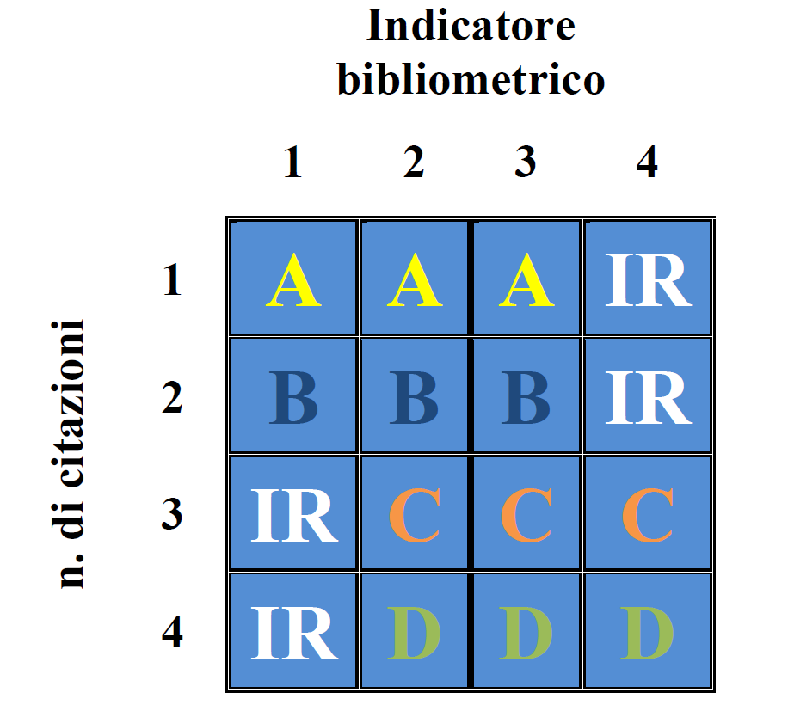
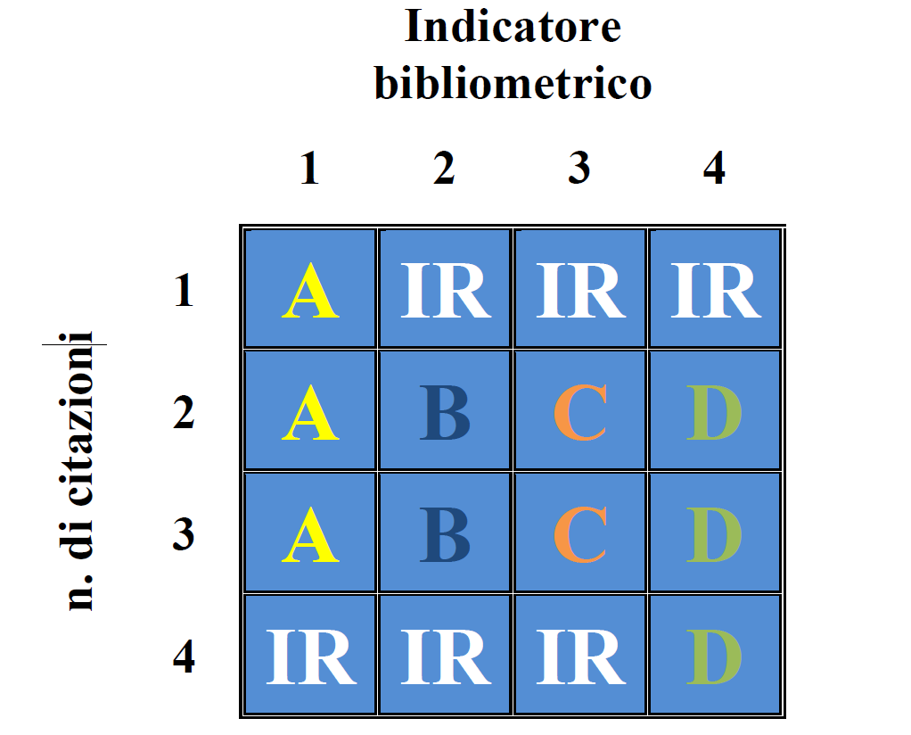
2004-2008
(IF)
AREA: 05 e 06
Fonti: ISI WoS -Scopus
2009-2010
(IF)
A= Eccellente
B= Buono
C= Accettabile
D= Limitato
IR= Informed Peer review

Slide 34
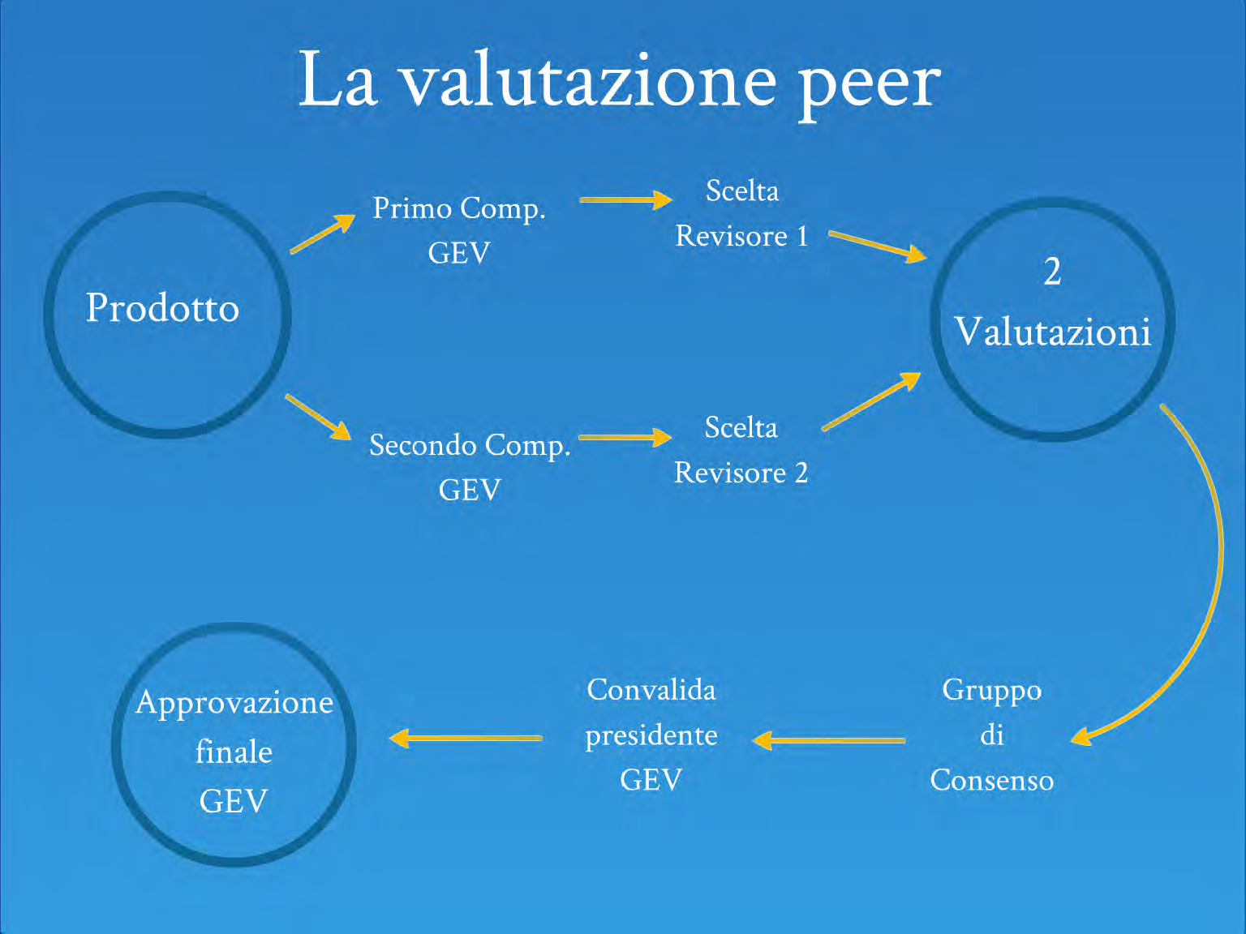

Slide 35
Il confronto tra valutazione peer e valutazione bibliometrica
Area | Punteggio P1 | Punteggio P2 | Punteggio P | Punteggio F | Diff F-P | # Osservazioni | Test t | p-value
Biologia integrata | 0,535 | 0,560 | 0,478 | 0,608 | 0,130 | 264 | 5,146 | 0,000
Morfo-funzionale | 0,663 | 0,659 | 0,622 | 0,713 | 0,091 | 179 | 3,194 | 0,000
Genetica-farmacologica | 0,618 | 0,621 | 0,577 | 0,761 | 0,184 | 276 | 8,199 | 0,000
Biochimica molecolare | 0,638 | 0,604 | 0,565 | 0,737 | 0,172 | 339 | 8,044 | 0,000
Totale | 0,611 | 0,607 | 0,556 | 0,707 | 0,151 | 1058 | 12,542 | 0,000
Il grado di concordanza tra valutazioni peer e valutazioni bibliometriche è stato elevato in tutti i sub-GEV. Le differenze sono statisticamente significative e sempre di segno positivo (ossia, la valutazione biblometrica è significativamente più favorevole in media rispetto a quella peer).

Slide 36


Punteggi degli SSD dell’area 05
SSD | somma punteggi (v) | # prodotti attesi (n) | voto medio (I=v/n) | % prodotti E Eccellente 1 | % prodotti B Buono 0.8 | % prodotti A Accettabile 0.5 | % prodotti L Limitato o | % prodotti penalizzati -1
BIO/01 | 192,40 | 302 | 0,64 | 44,04 | 22,19 | 8,61 | 21,52 | 3,64
BIO/02 | 92,30 | 318 | 0,29 | 13,84 | 11,32 | 16,04 | 55,97 | 2,83
BIO/03 | 151,75 | 384 | 0,40 | 20,57 | 17,45 | 11,46 | 49,48 | 1,04
BIO/04 | 197,35 | 293 | 0,67 | 50,85 | 20,48 | 7,85 | 16,04 | 4,78
BIO/05 | 407,50 | 728 | 0,56 | 33,52 | 23,35 | 10,71 | 29,67 | 2,75
BIO/06 | 334,70 | 594 | 0,56 | 32,66 | 26,43 | 9,43 | 27,78 | 3,70
BIO/07 | 365,50 | 587 | 0,62 | 44,12 | 18,74 | 9,37 | 24,87 | 2,90
BIO/08 | 86,30 | 159 | 0,54 | 33,33 | 19,50 | 12,58 | 33,33 | 1,26
BIO/09 | 922,90 | 1536 | 0,60 | 39,45 | 24,87 | 9,51 | 19,92 | 6,25
BIO/10 | 1483,10 | 2311 | 0,64 | 38,47 | 28,04 | 10,39 | 19,77 | 3,33
BIO/11 | 395,55 | 573 | 0,69 | 53,40 | 19,72 | 6,63 | 15,88 | 4,36
BIO/12 | 284,65 | 434 | 0,66 | 41,47 | 25,35 | 12,44 | 15,67 | 5,07
BIO/13 | 429,10 | 712 | 0,60 | 42,56 | 19,10 | 10,39 | 23,74 | 4,21
BIO/14 | 1204,95 | 1733 | 0,70 | 46,39 | 25,45 | 9,46 | 15,81 | 2,89
BIO/15 | 147,20 | 246 | 0,60 | 41,46 | 15,85 | 12,60 | 28,86 | 1,22
BIO/16 | 454,75 | 914 | 0,50 | 32,39 | 21,66 | 10,28 | 28,45 | 7,22
BIO/17 | 305,05 | 482 | 0,63 | 45,23 | 20,33 | 8,09 | 22,20 | 4,15
BIO/18 | 375,70 | 545 | 0,69 | 49,54 | 20,92 | 8,62 | 19,08 | 1,83
BIO/19 | 208,75 | 283 | 0,74 | 46,64 | 28,27 | 12,37 | 9,89 | 2,83
Università | 8039,50 | 13134,00 | 0,60 | 39,47 | 21,53 | 10,36 | 25,16 | 3,49
ENTI E CONSORZI | 2052,55 | 4134 | 0,50 | 35,20 | 22,45 | 8,64 | 18,43 | 15,29
TOTALE | 10092,05 | 17268 | 0,58 | 38,89 | 23,08 | 9,68 | 21,76 | 6,59
Prodotti 20% L = 0 migliorati in A incrementano 150 punti Voto medio I = 0.70
6% prodotti P
90punti = 0.66
L-P=400 prodotti in A=200
=0.79

Slide 37
SSD | ente id | Università | somma punteggi (v) | # prodotti attesi (n) | voto medio (I=v/n) | % prodotti E | % prodotti B | % prodotti A | % prodotti L | % prodotti penalizzati
BIO/09 | 50 | Milano | 67.10 | 120 | 0.56 | 37.50 | 22.50 | 10.00 | 23.33 | 6.67
BIO/09 | 17 | Parma | 42.00 | 47 | 0.89 | 70.21 | 21.28 | 4.26 | 4.26 | 0.00
 | 71 | Torino | 52.60 | 61 | 0.86 | 65.57 | 19.67 | 9.84 | 4.92 | 0.00
 | 36 | Firenze | 34.70 | 43 | 0.81 | 48.84 | 32.56 | 11.63 | 6.98 | 0.00
 | 3 | Bologna | 52.00 | 71 | 0.73 | 40.85 | 35.21 | 8.45 | 15.49 | 0.00
 | 81 | Genova | 31.40 | 43 | 0.73 | 53.49 | 23.26 | 6.98 | 11.63 | 4.65
 | 72 | Padova | 36.00 | 50 | 0.72 | 48.00 | 30.00 | 6.00 | 10.00 | 6.00
 | 39 | Pavia | 37.80 | 57 | 0.66 | 56.14 | 19.30 | 3.51 | 14.04 | 7.02
 | 1 | Bari | 44.00 | 67 | 0.66 | 38.81 | 29.85 | 14.93 | 11.94 | 4.48
 | 12 | Napoli Federico II | 37.40 | 65 | 0.58 | 38.46 | 27.69 | 9.23 | 10.77 | 13.85
 | 22 | Roma La Sapienza | 42.00 | 75 | 0.56 | 41.33 | 30.67 | 2.67 | 8.00 | 17.33
 | 19 | Pisa | 23.10 | 42 | 0.55 | 33.33 | 16.67 | 16.67 | 33.33 | 0.00
 | 43 | Roma Tor Vergata | 22.25 | 41 | 0.54 | 29.27 | 34.15 | 9.76 | 17.07 | 9.76
 | 16 | Palermo | 26.80 | 53 | 0.51 | 33.96 | 16.98 | 13.21 | 30.19 | 5.66
 | 7 | Ferrara | 17.80 | 46 | 0.39 | 28.26 | 17.39 | 8.70 | 32.61 | 13.04
 | 6 | Catania | 13.40 | 48 | 0.28 | 14.58 | 16.67 | 10.42 | 50.00 | 8.33
L=0 passati ad A= 8= I =0.65

Slide 38
BIO/09 | 89 | Milano Bicocca | 18.30 | 25 | 0.73 | 36.00 | 44.00 | 4.00 | 16.00 | 0.00
 | 67 | Modena e Reggio Emilia | 22.40 | 31 | 0.72 | 67.74 | 9.68 | 0.00 | 16.13 | 6.45
 | 9 | Salento | 13.60 | 21 | 0.65 | 28.57 | 33.33 | 19.05 | 19.05 | 0.00
 | 4 | Calabria | 16.90 | 28 | 0.60 | 35.71 | 28.57 | 10.71 | 17.86 | 7.14
 | 25 | Siena | 18.20 | 32 | 0.57 | 28.13 | 28.13 | 12.50 | 31.25 | 0.00
 | 8 | L'Aquila | 13.90 | 26 | 0.53 | 38.46 | 23.08 | 11.54 | 15.38 | 11.54
 | 44 | Marche | 12.20 | 23 | 0.53 | 34.78 | 17.39 | 13.04 | 30.43 | 4.35
 | 13 | Napoli II | 14.00 | 27 | 0.52 | 11.11 | 37.04 | 22.22 | 29.63 | 0.00
 | 73 | Perugia | 15.10 | 34 | 0.44 | 20.59 | 20.59 | 23.53 | 26.47 | 8.82
 | 82 | Verona | 8.60 | 23 | 0.37 | 30.43 | 8.70 | 13.04 | 34.78 | 13.04
 | 84 | Cagliari | 9.20 | 32 | 0.29 | 18.75 | 12.50 | 6.25 | 59.38 | 3.13
 | 68 | Messina | 8.20 | 40 | 0.20 | 12.50 | 10.00 | 7.50 | 62.50 | 7.50
BIO/09 | 28 | Trieste SISSA | 17.20 | 18 | 0.96 | 77.78 | 22.22 | 0.00 | 0.00 | 0.00
 | 100 | Chieti e Pescara | 15.70 | 19 | 0.83 | 63.16 | 21.05 | 5.26 | 10.53 | 0.00
 | 49 | Milano Cattolica | 11.60 | 15 | 0.77 | 33.33 | 46.67 | 13.33 | 6.67 | 0.00
 | 86 | Roma Foro Italico | 6.80 | 10 | 0.68 | 20.00 | 60.00 | 0.00 | 20.00 | 0.00
 | 42 | Trieste | 9.20 | 16 | 0.57 | 31.25 | 25.00 | 25.00 | 12.50 | 6.25
 | 83 | Sassari | 10.30 | 18 | 0.57 | 27.78 | 33.33 | 16.67 | 11.11 | 11.11
 | 20 | Pisa Normale | 8.55 | 15 | 0.57 | 53.33 | 6.67 | 13.33 | 13.33 | 13.33
 | 70 | Insubria | 9.40 | 18 | 0.52 | 11.11 | 44.44 | 11.11 | 33.33 | 0.00
 | 69 | Piemonte Orientale | 9.10 | 18 | 0.51 | 33.33 | 11.11 | 27.78 | 16.67 | 11.11
 | 47 | Brescia | 7.20 | 18 | 0.40 | 27.78 | 22.22 | 5.56 | 27.78 | 16.67
 | 30 | Urbino | 6.00 | 16 | 0.38 | 25.00 | 31.25 | 0.00 | 31.25 | 12.50
 | 5 | Camerino | 0.90 | 12 | 0.08 | 8.33 | 25.00 | 8.33 | 8.33 | 50.00

Slide 39
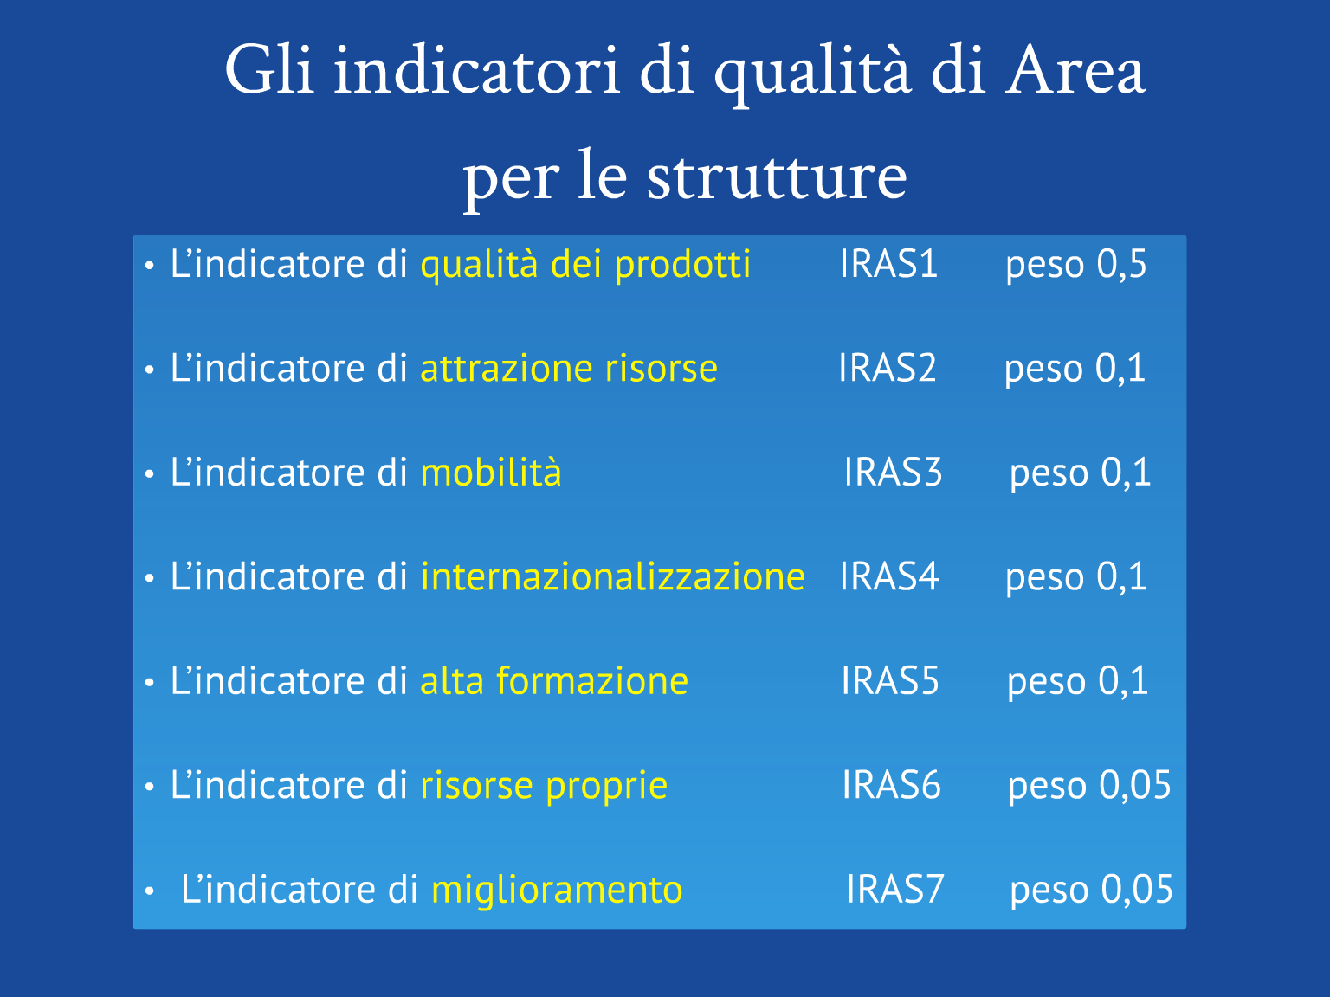
(ruolo)

Slide 40
Valutazione della politica di reclutamento di Ateneo
Per ogni Area, il rapporto tra il voto medio dei soggetti assunti o promossi nelle Università nel settennio della VQR e il voto medio di tutti i soggetti dell’Area. Se il rapporto è maggiore di uno, la struttura ha assunto o promosso in media soggetti con una produzione scientifica VQR migliore della media nazionale di Area o voto medio dei soggetti valutati nella struttura e nell’Area.

Slide 41
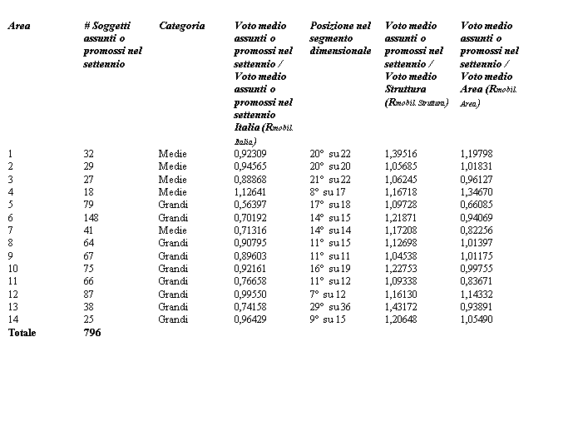
Qualità di reclutamento: Esempio di Ateneo

Slide 42
Osservazioni :
Evitare penalizzazioni o prodotti mancanti;
Migliorare il 20% dei prodotti Limitati;
Valutare l’Incidenza delle reviews;
Estrapolare l’indicatore di collaborazione scientifica internazionale per BIO/09 e valutarne il livello;
Stimolare la collaborazione tra BIO/09 (o con settori area 05) di Atenei differenti in quanto i prodotti possono essere valutati più volte;

Slide 44
ANVUR
OBIETTIVO
Obiettivo primario dell’ANVUR è quello di promuovere, per mezzo della valutazione, il miglioramento del sistema della ricerca, al fine di incentivare e valorizzare le eccellenze, innalzare la qualità media del sistema, puntare a una crescente meritocrazia, razionalizzare l’uso delle risorse umane e finanziarie disponibili, favorire e sviluppare il processo di internalizzazione.

Slide 45
La VQR 2004-2010:
La valutazione delle strutture (Atenei) interverrà nella distribuzione del Fondo di Finanziamento Ordinario.
La valutazione delle aree, dei dipartimenti e dei SSD potrà essere utilizzata dagli organi di governo delle strutture, in piena autonomia, per orientare la redistribuzione interna delle risorse acquisite.

Slide 46
SCUOLE DI SPECIALIZZAZIONE

Slide 47
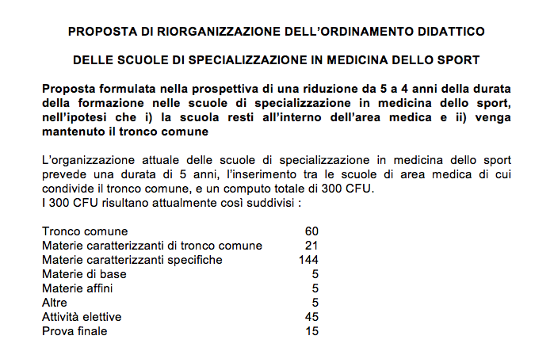

Slide 48
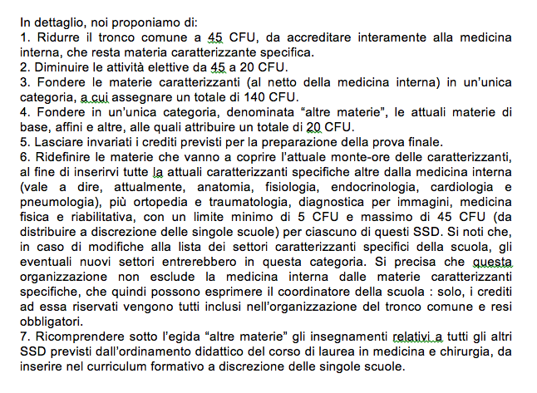

Slide 49
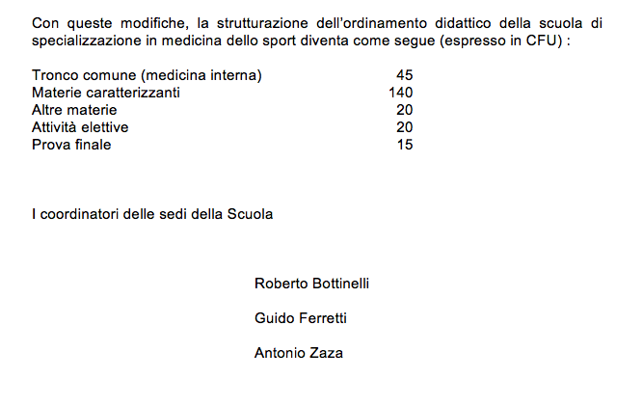

Slide 50
VARIE ED EVENTUALI

